Slide 1

Bài thuyết Trình Project II Computer Store
*Class: K6CDA01
*Members: + Kiều Sơn Tùng (Leader) + Phan Tùng Dương + Nguyễn Chí Thành + Nguyễn Phan Anh
*Faculty: + Ngô Văn Bình

Slide 2
Vấn đề về định nghĩa
Vấn đề trừu tượng
Khoa học ngày nay và phát triển công nghệ, đóng góp hiệu quả trong công việc của cuộc cách mạng khoa học và kỹ thuật phải bao gồm các lĩnh vực công nghệ thông tin. ứng dụng công nghệ thông tin trong nhiều lĩnh vực. Đặc biệt là trong lĩnh vực kinh tế, nó đã góp phần đáng kể vào quá trình hội nhập.
Như chúng ta đều biết, việc quản lý kinh doanh của nhiều cửa hàng vẫn còn thủ công, hồ sơ thông qua cuốn sách đã gặp nhiều trở ngại, gây khó khăn cho các nhà quản lý muốn xem xét tình trạng của bề mặt bằng ngày, hàng tháng, hàng quý ... Từ thực tế đó tòa nhà là một phần mềm quản lý lưu trữ cần thiết. Đây là chủ đề của phần mềm quản lý thiết bị xây dựng một cửa hàng máy tính.
Với chủ đề này, chương trình sẽ cho phép người dùng thực hiện một mục dữ liệu nhanh chóng và chính xác, lưu trữ, cập nhật các mặt hàng, thực hiện các yêu cầu báo cáo... làm việc với giao diện thân thiện, tiện dụng cho người sử dụng hệ thống.
Yêu cầu chức năng Yêu cầu doanh nghiệp
Mục tiêu kinh doanh cho các ứng dụng được hỗ trợ tăng năng suất và tự động hóa hoàn toàn của hóa đơn bằng tay và quá trình tạo hóa đơn hiện tại, yêu cầu kinh doanh sẽ được thảo luận trong phần Phạm vi, với các chi tiết bổ sung sau đây:
• Đại diện bán hàng cần có một phương pháp để lưu trữ và cơ hội tiếp cận bán hàng dữ liệu, và khi bán hàng được tạo ra, chuyển đổi một số hoặc tất cả các thông tin vào một đơn hàng không có thông tin nhập lại.
• Mỗi đại diện bán hàng sẽ nhận được hàng và bán hàng dữ liệu thích hợp duy nhất cho họ.
• Kế toán sẽ có thể nhập hoặc cập nhật thông tin sản phẩm trong một giao diện duy nhất, với tất cả các thông tin sản phẩm cần thiết được nhận bởi nhân viên bán hàng.

Slide 3
• Quản lý phải nhận khách hàng và hẹn dữ liệu của mình cộng với thông tin chi tiết và rollup cho mỗi đại diện bán hàng trong nhóm của mình.
• Ứng dụng này sẽ hỗ trợ khả năng sử dụng môi trường đa người dùng.
Các nhân viên bán hàng muốn cải thiện khả năng hiện tại của họ để phân tích khách hàng của họ. Đặc biệt, họ muốn tập trung vào việc xác định khách hàng tốt nhất của họ và xây dựng mối quan hệ lâu dài trong cơ sở đó. Để kích hoạt chúng để thực hiện mục tiêu này, họ muốn trích xuất dữ liệu có ý nghĩa dễ dàng trả lời các câu hỏi sau:
• Các dấu hiệu cảnh báo sớm các vấn đề là gì?
• Khách hàng tốt nhất của tôi trên các dòng sản phẩm là ai?
• Với người mà tôi tập trung nỗ lực của mình để xây dựng một mối quan hệ lâu dài?
• Các vấn đề khách hàng của tôi như “nhóm” là gì?
• Về mặt địa lý, nơi được nhiều khách hàng tốt nhất của tôi?
• Những sản phẩm được khách hàng mua và đánh giá cho của tôi?
Yêu cầu người sử dụng
Yêu cầu người sử dụng được phân loại theo loại người dùng.
Nhân viên kinh doanh (đại diện và quản lý)
• Xem dữ liệu theo những cách khác nhau
• Cất đa ngôn ngữ và thông tin đa khu vực trong cơ sở dữ liệu hơn là dựa trên các nhân viên bán hàng để dịch các thông tin
• Xác định giá sản phẩm đã được sửa đổi, đặc biệt là trên các đơn đặt hàng hiện nay trong tiến trình
• Sử dụng các quy tắc cơ hội, đó là các câu lệnh giúp các đại diện bán hàng chuyển đổi một cơ hội thành một bán
• Thêm các nguồn dữ liệu bên thứ ba và các công cụ đánh giá tài chính
• Xác định nơi chương trình khuyến mãi và các chương trình sẽ là có lợi nhất
• Áp dụng giảm giá cho đơn đặt hàng của khách hàng:

Slide 4
o Đại diện bán hàng có thể cung cấp giảm giá lên đến 15 phần trăm, hoặc lên đến 20 phần trăm trong quyền.
o quản lý bán hàng có thể cung cấp giảm giá lên đến 20 phần trăm
• Kích hoạt tính năng chụp ảnh, phân tích, và chia sẻ các dữ liệu về khách hàng trong toàn công ty
• Sử dụng dự báo để thiết lập mục tiêu bán hàng
• Cho phép tất cả nhân viên để xem tất cả các địa chỉ liên lạc, nhưng cho phép mỗi liên lạc được gán cho một đại diện bán hàng
Viên kế toán
• Cập nhật chi tiết sản phẩm, bao gồm giá cả, hình ảnh và mô tả
• Thêm, xóa, và cập nhật các thông số kỹ thuật sản phẩm
• Tạo báo cáo chứng khoán và kiểm tra sự sẵn có, đặt mục và khi cần thiết.
Điều hành MIS
• Tạo báo cáo theo yêu cầu.
• Chia sẻ dữ liệu, và chuyển đổi các báo cáo định dạng khác nhau như Text, CSV.
Yêu cầu phần cứng/ phần mềm a. Yêu cầu tối thiểu

Slide 5
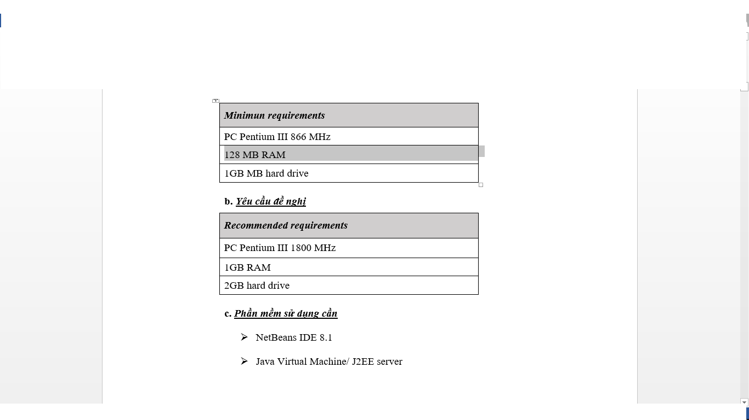

Slide 6

Yêu cầu khách hàng Đặc điểm kỹ thuật (SRS)
Đối tượng sử dụng các hệ thống
a) Đại diện bán hàng.
Download và upload của khách hàng và thông tin đặt hàng, ảnh hưởng đến số liệu kế toán, hàng tồn kho và sản phẩm. Xem khách hàng và dữ liệu sản phẩm như mô tả trong các số liệu, các đơn đặt hàng theo dõi và giao hàng.
Quản lý
Mọi hành động sử dụng đại diện bán hàng, và các báo cáo quản lý, thiết lập hạn ngạch,
báo cáo và điều chỉnh.
Kế toán viên
Xem và in chứng khoán, các đơn đặt hàng theo dõi. Cập nhật chi tiết sản phẩm như giá cả.
MIS Điều hành.
Tạo báo cáo, xem và kiểm kê in báo cáo, xem và báo cáo cổ in.
Tóm tắt sử dụng.
eBilling và hóa đơn Hệ thống Phiên bản 1.0 sẽ giải quyết các trường hợp sử dụng sau. Các kịch bản sử dụng đầy đủ sẽ được hoàn thành trong quá trình thu thập thông tin. Sử dụng trường hợp sẽ được tạo ra và được ưu tiên. trường hợp sử dụng được lựa chọn sẽ được mở rộng sang các kịch bản sử dụng và các tính năng có nguồn gốc từ cả hai trường hợp sử dụng và các kịch bản sử dụng, như thể hiện trong sơ đồ sau: c) Phân tích chức năng
Administrator
- Login

Slide 7
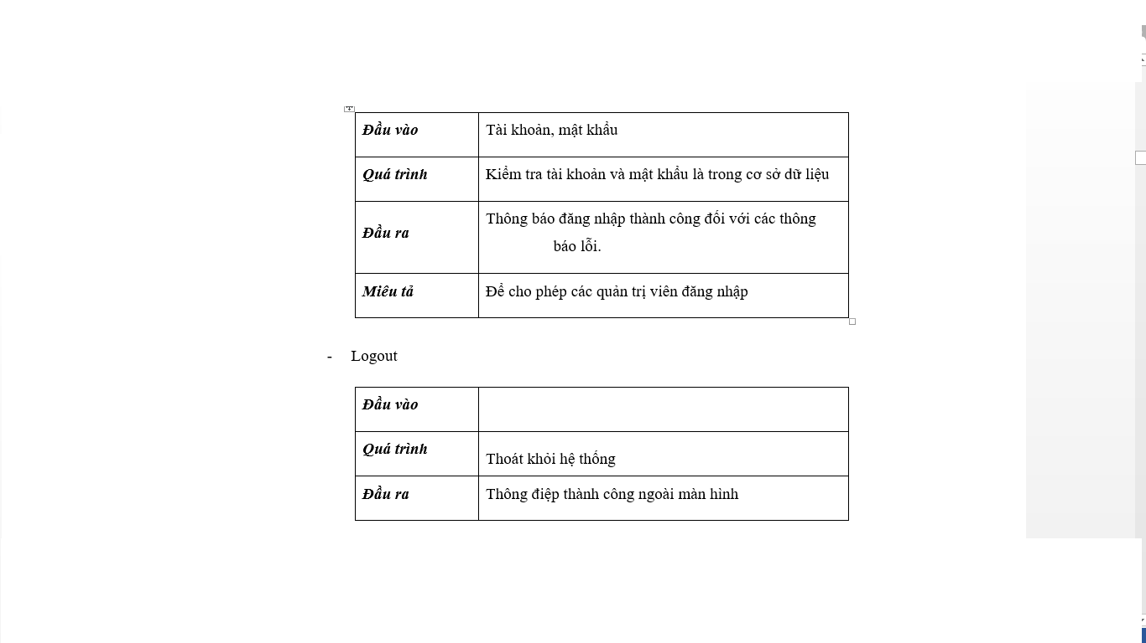

Slide 8
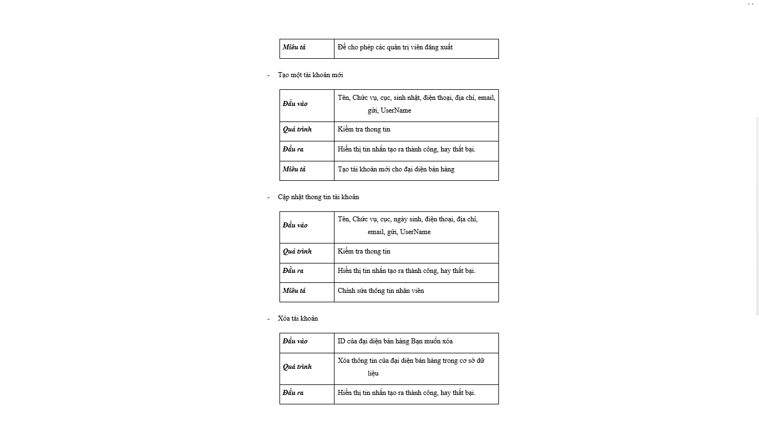

Slide 9
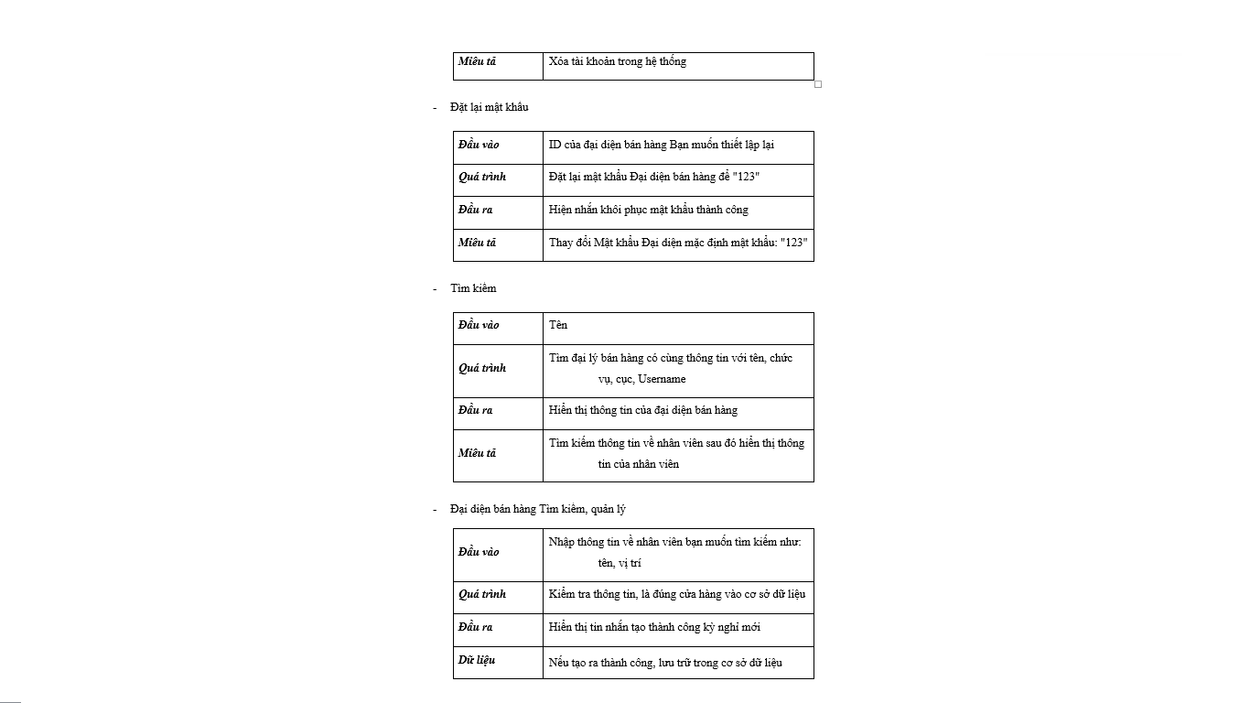

Slide 10
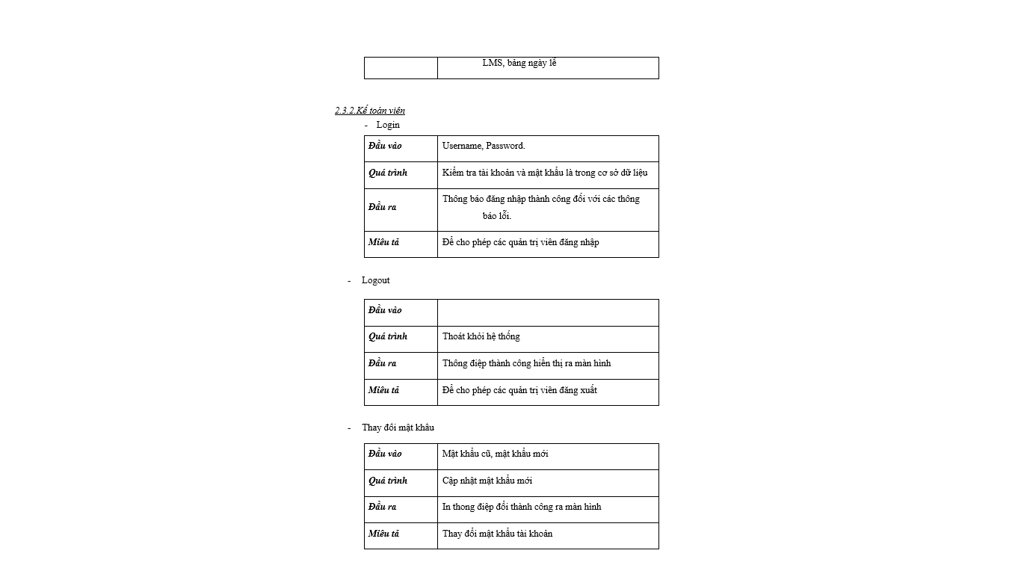

Slide 11
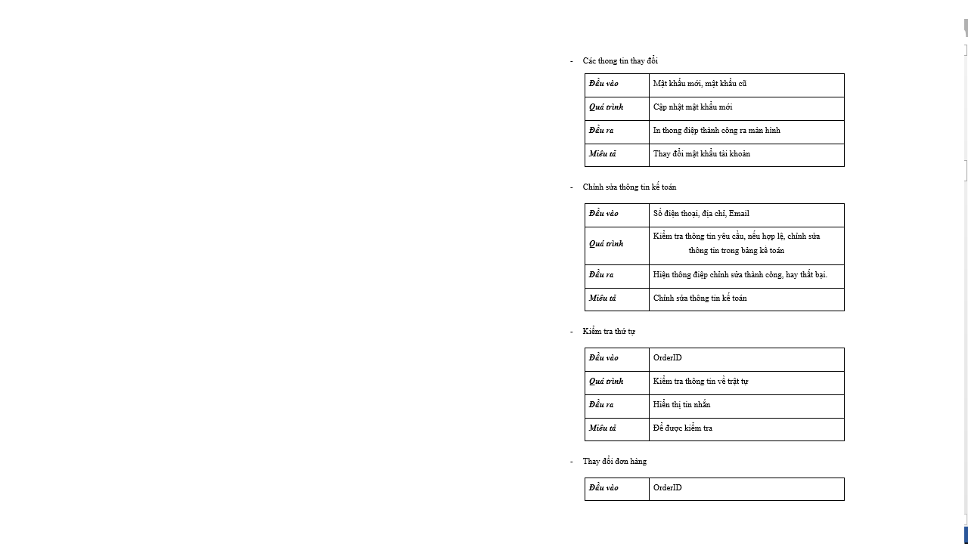

Slide 12
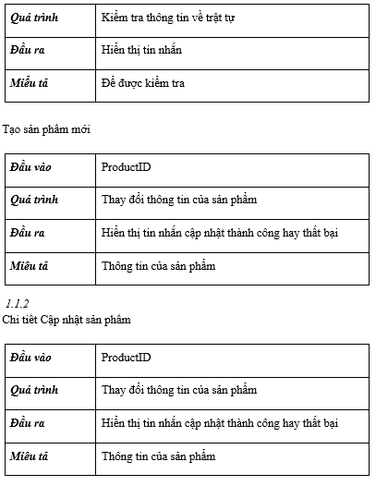

Slide 13
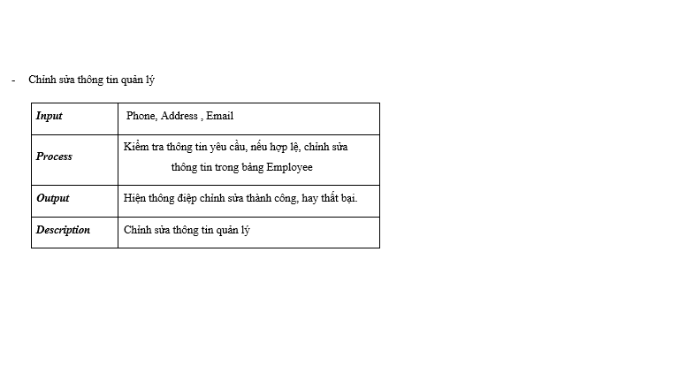
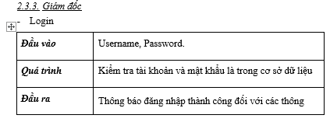
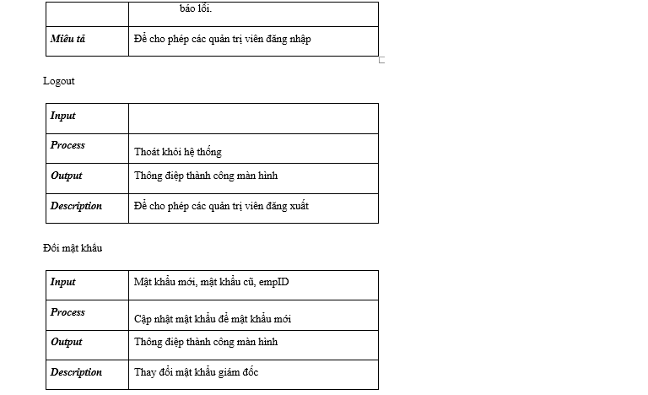


Slide 14
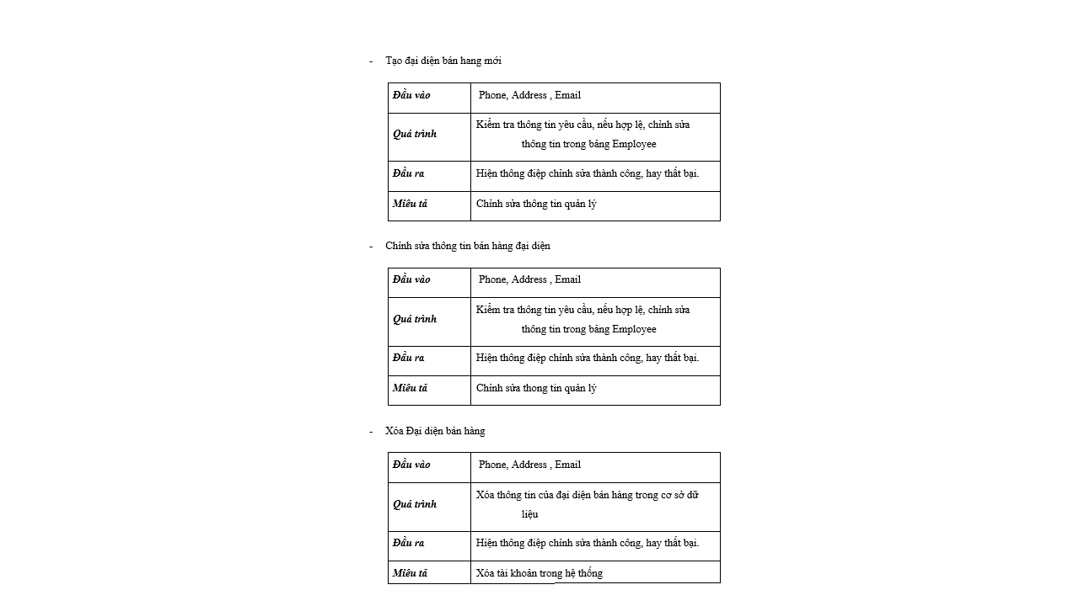

Slide 15
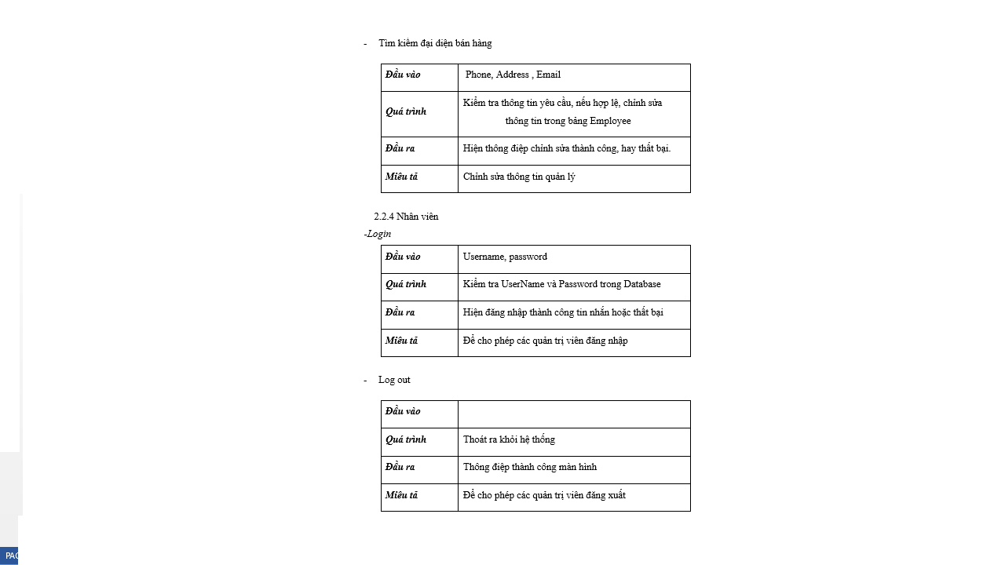

Slide 16
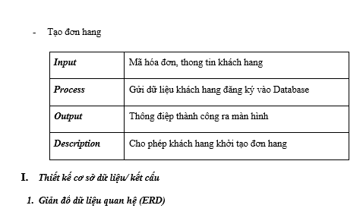
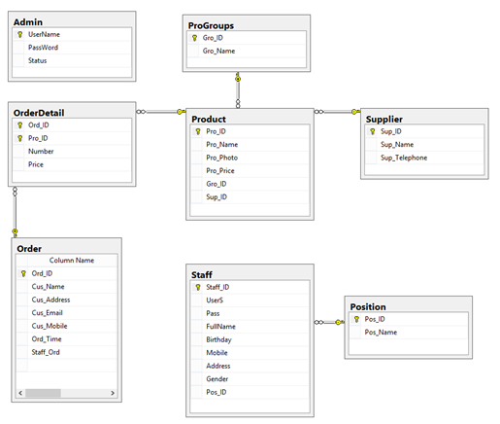


Slide 17
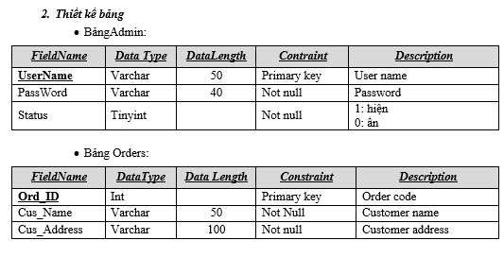
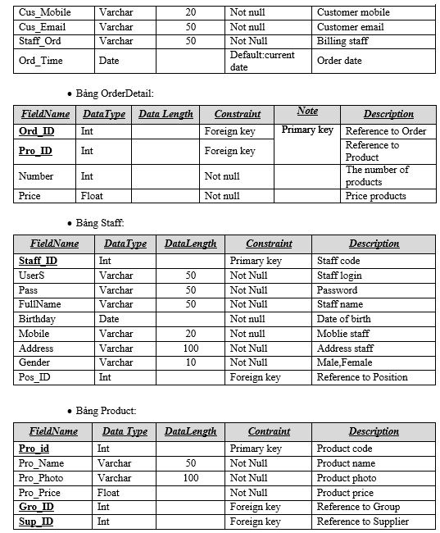


Slide 18
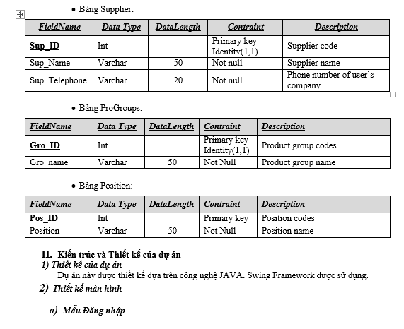



Slide 19
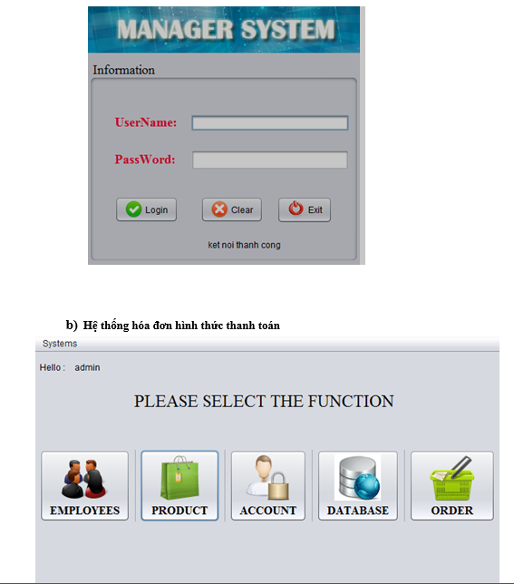

Slide 20
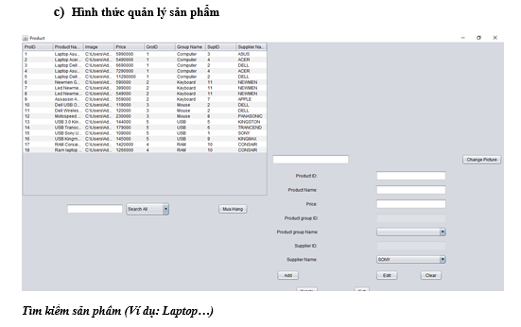

Slide 21
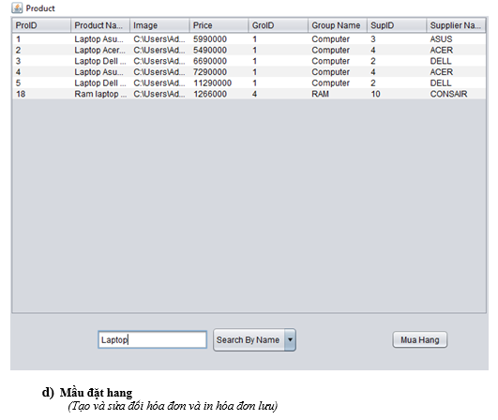

Slide 22
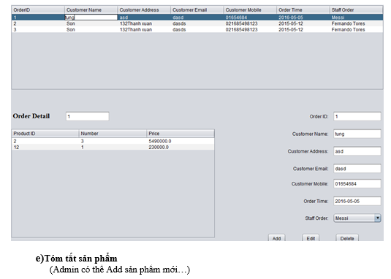

Slide 23
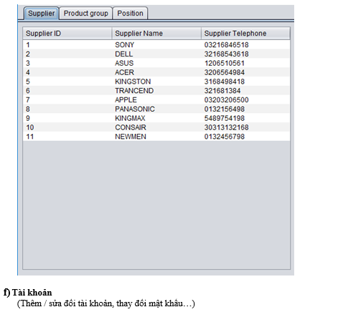

Slide 24
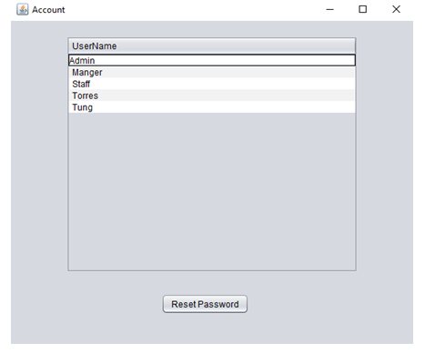

Slide 25
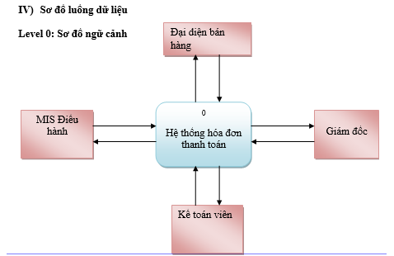

Slide 26
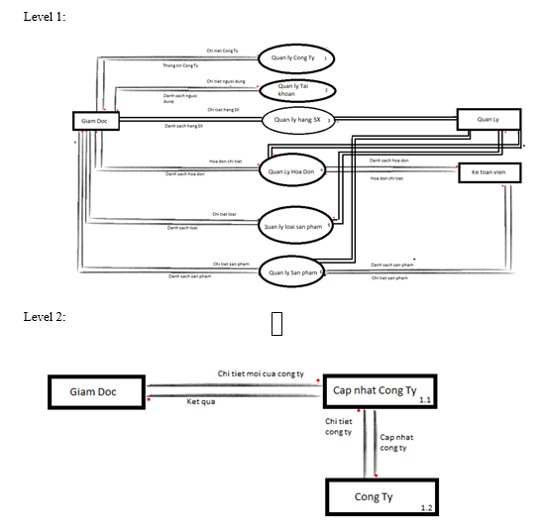

Slide 27
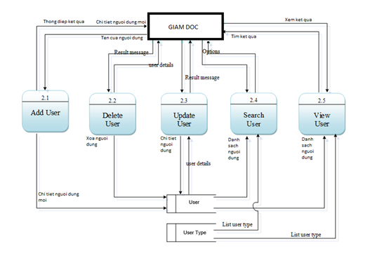

Slide 28
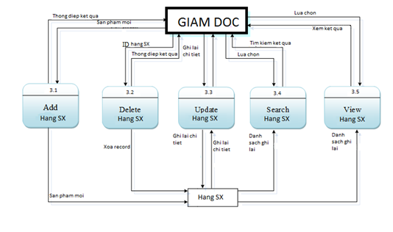

Slide 29
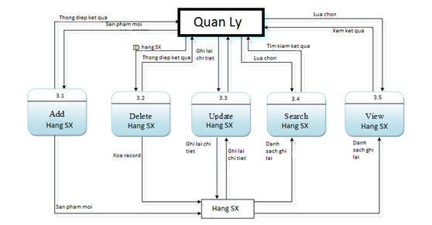

Slide 30
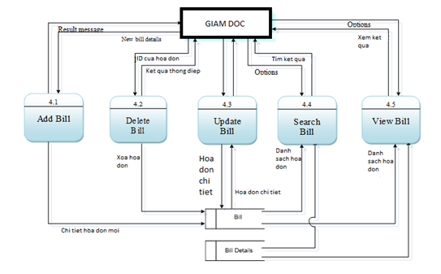

Slide 31
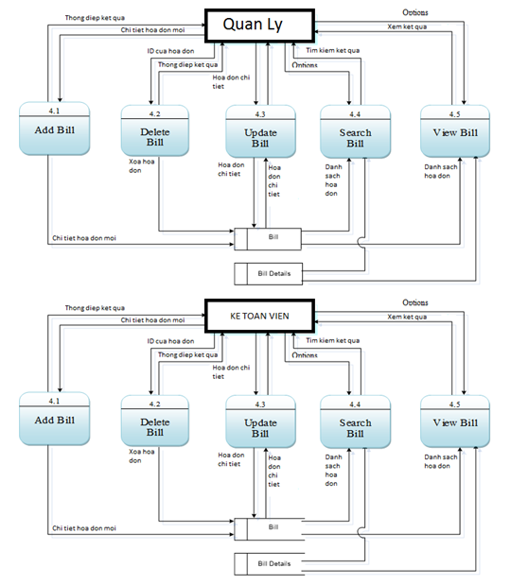


Slide 32
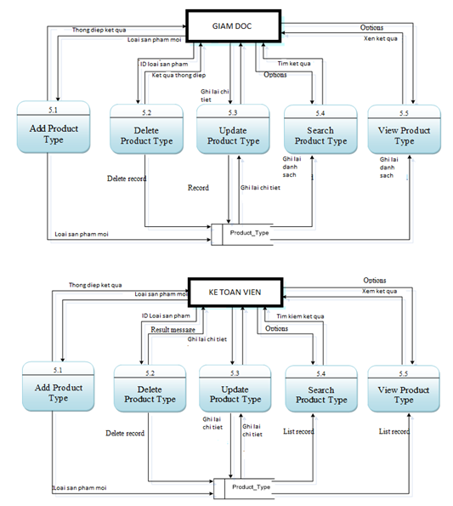

Slide 33
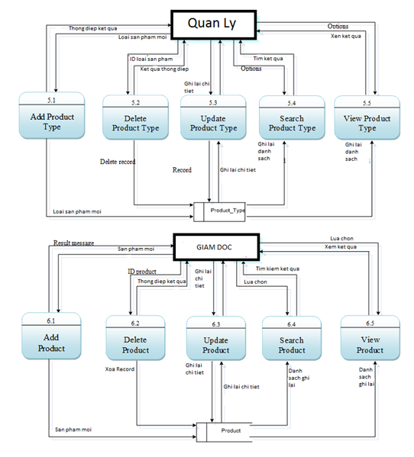

Slide 34
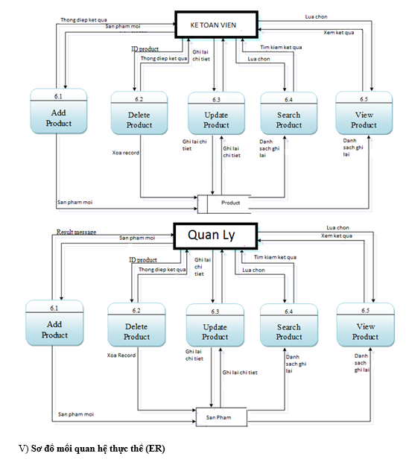

Slide 35
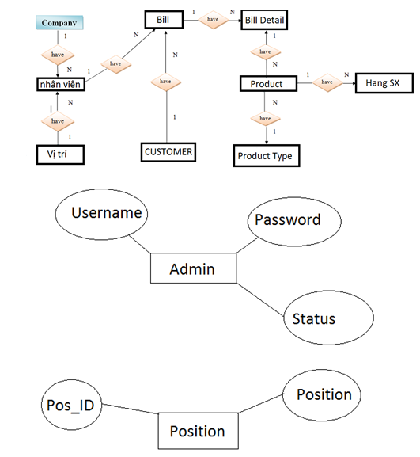

Slide 36
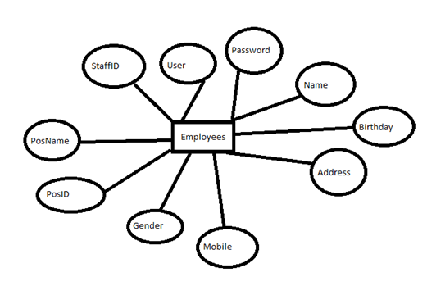

Slide 37
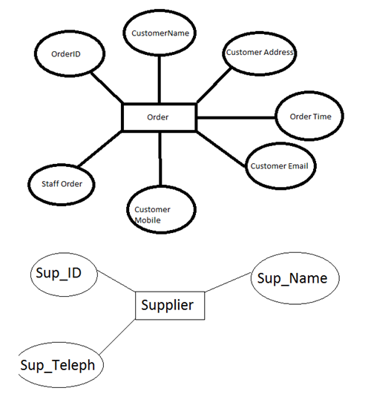

Slide 38
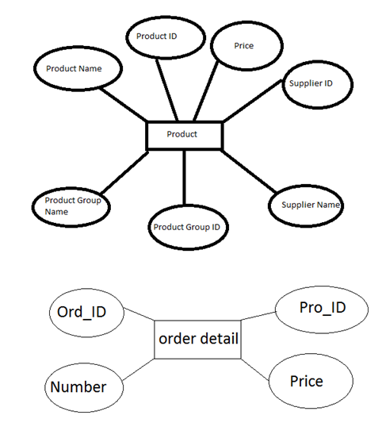

Slide 39

Bài Thuyết Trình của nhóm đến đây là kết thúc!

